Slide 1
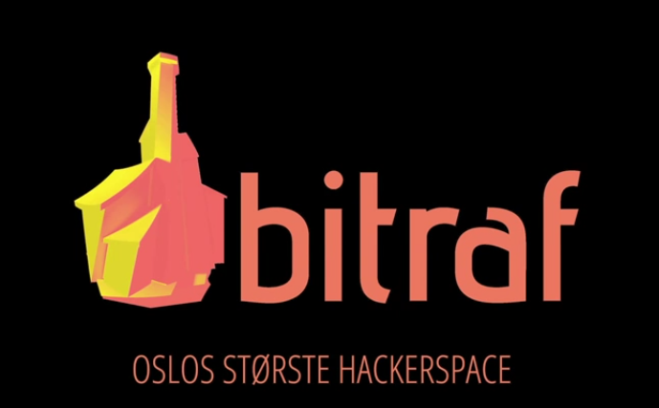
Over 60 medlemmer.
Workshops innenfor digital kunst.
Faste kvelder: Friprog, spillutvikling og bygging.
Åpent for alle.

Slide 2
Hva er 3D-skriving/printing
3D-skriving eller additive manufacturing er en prosess hvor man lager en digital model lagvis.
Gammel teknologi
Det finnes en del forskjellige printeteknikker.

Slide 3
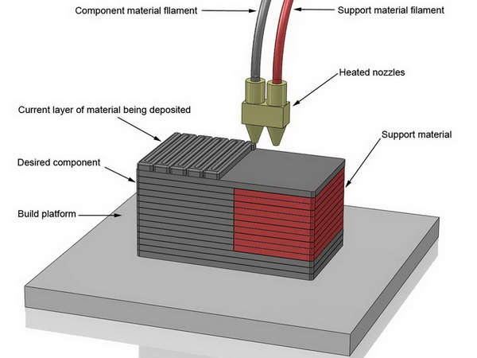
FDM – Fused Deposition modeling

Slide 4
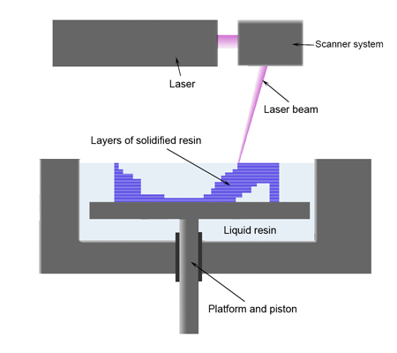
SLA - Stereolithography

Slide 5
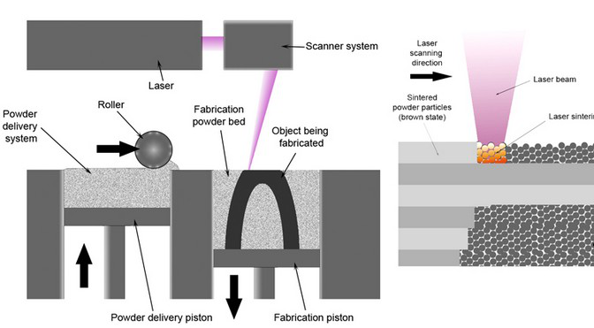
SLS – Selective laser sintering

Slide 6
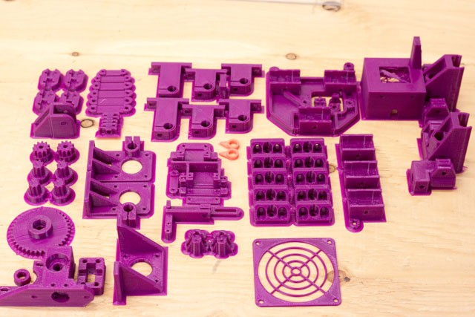
Reprap

Slide 7
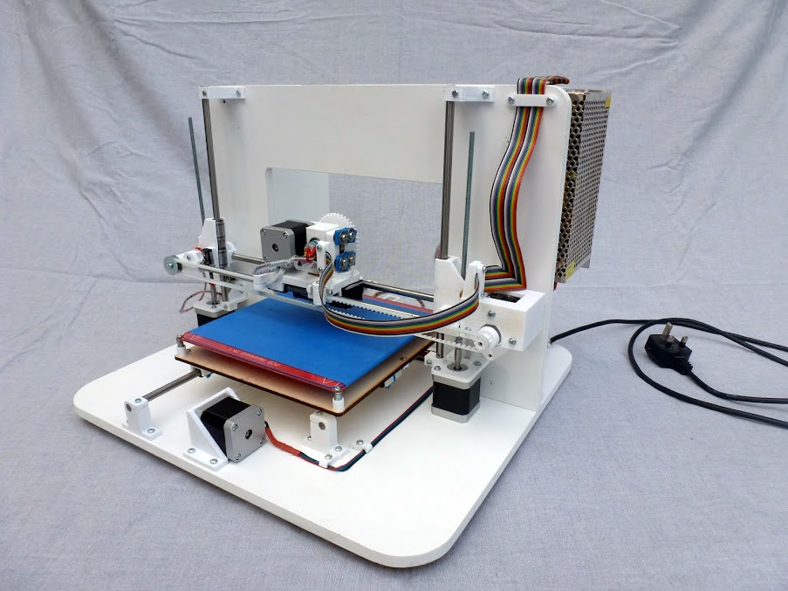
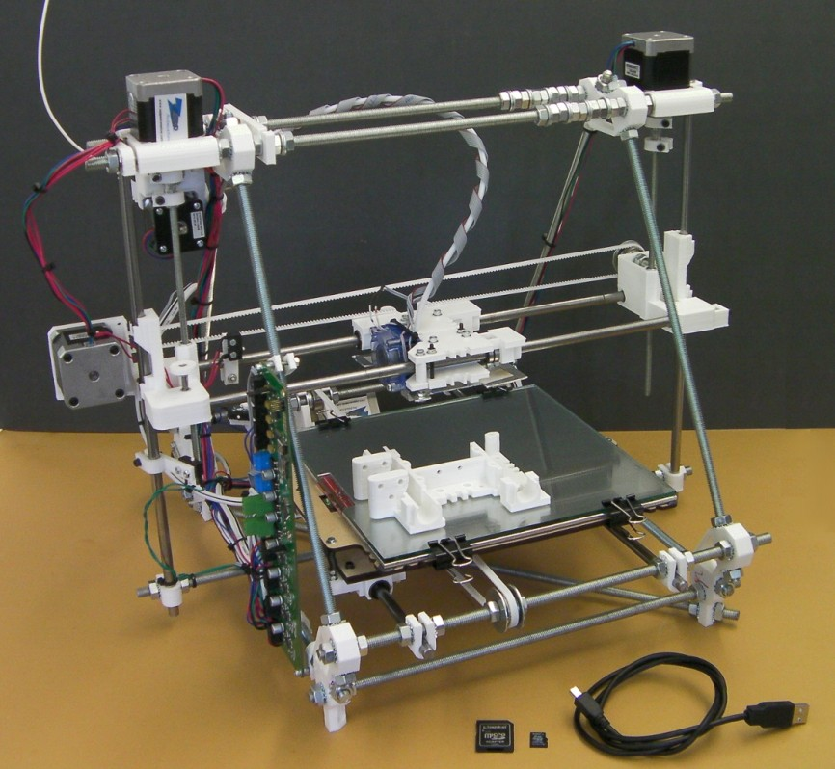
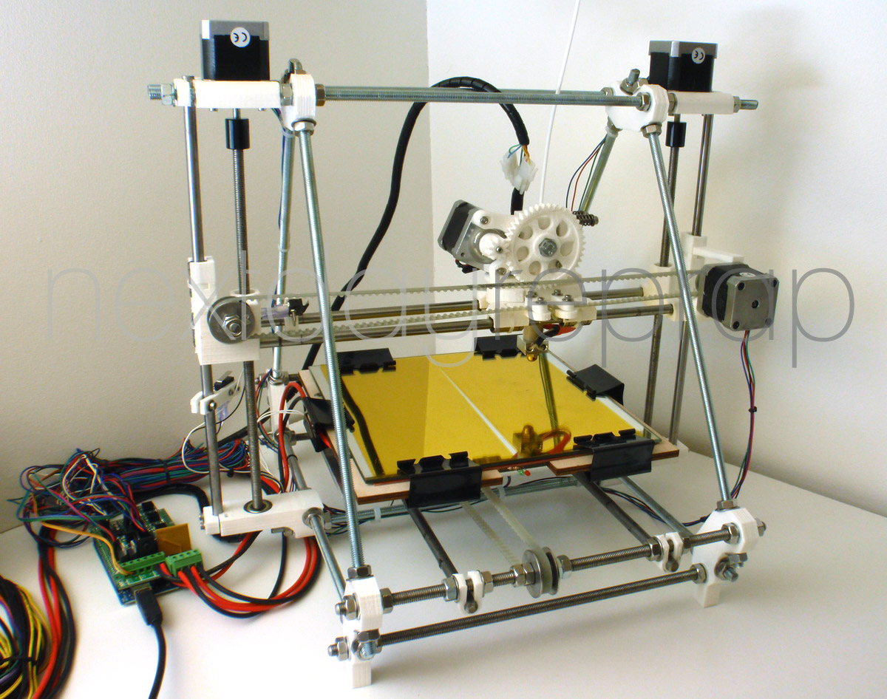
Reprap

Slide 8
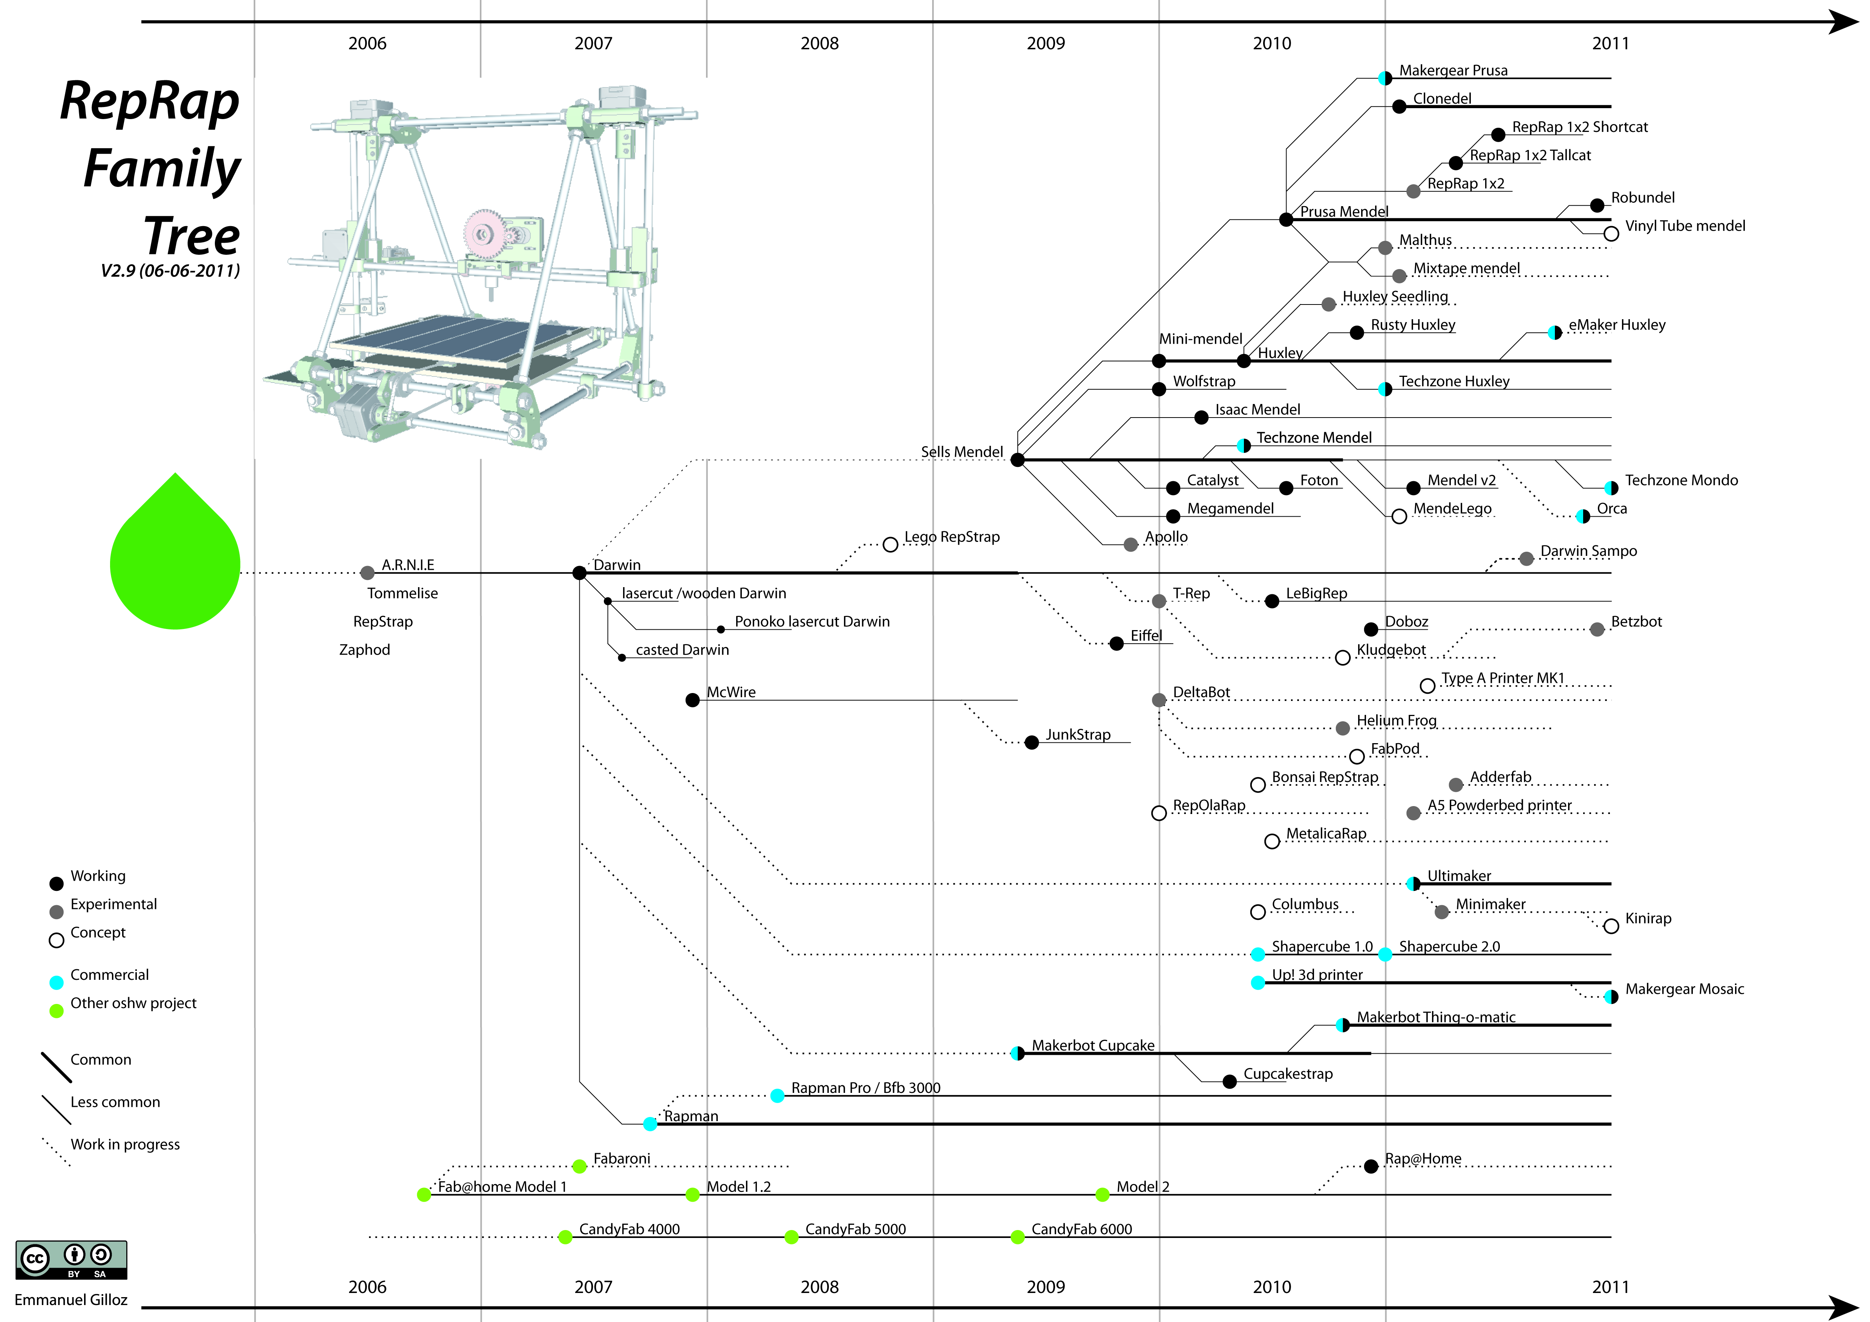

Slide 9
Hvordan kan man lage en modell?
Blender(gratis)
Google sketchup(trial)
Wings3d(gratis)
OpenScad(gratis)

Slide 10
Tips
Ikke kontakt med skriveren? Sjekk strømforsyningen til skriveren.
Bruk filament som er kjent og testet av andre.
Bruk verktøy som netfabb eller lignende for å sjekke modellen.
Vil du bygge en egen skriver? Ta en tur til http://www.reprap.no/ for å finne mer ut om deler og annen nyttig informasjon.
Besøk våre regelmessige 3d-skriver helger.
Heng på Bitraf.

Slide 11
Takk til alle som kom.
Vi ses på makerfaire.
18. og 19. januar 2014 ved Teknisk Museum.

